Slide 1
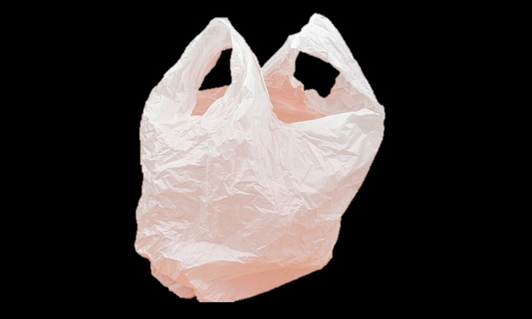
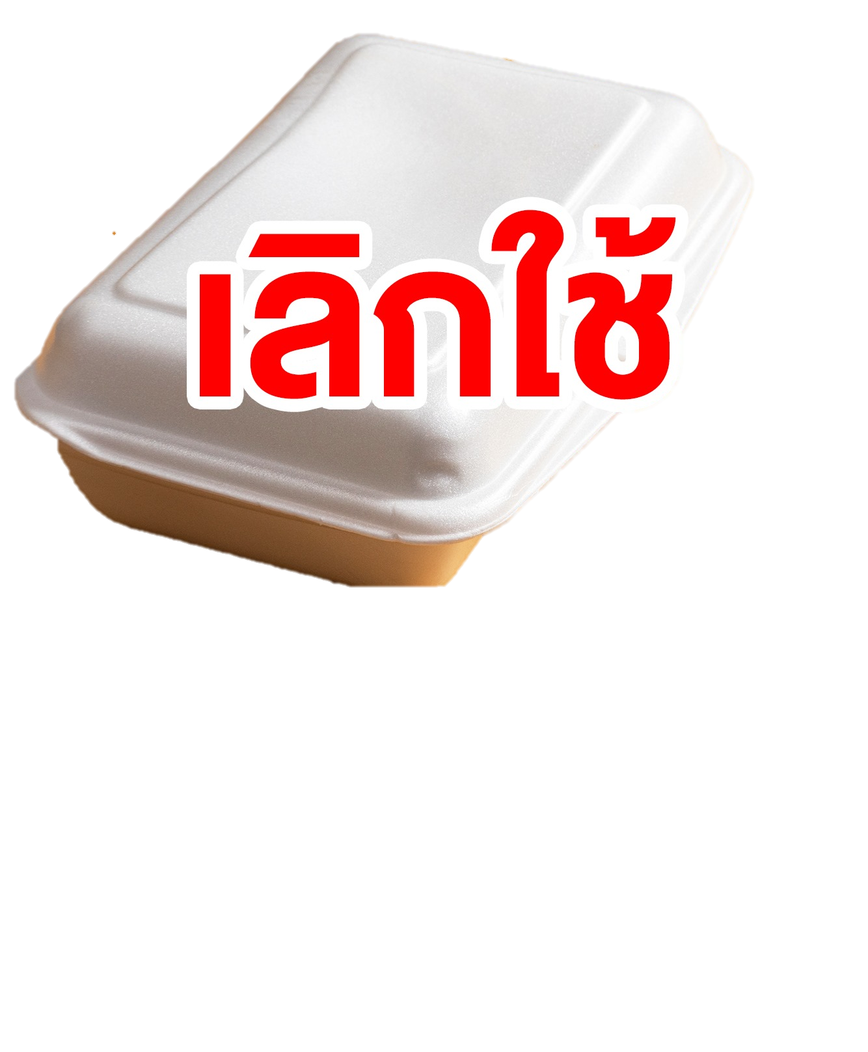
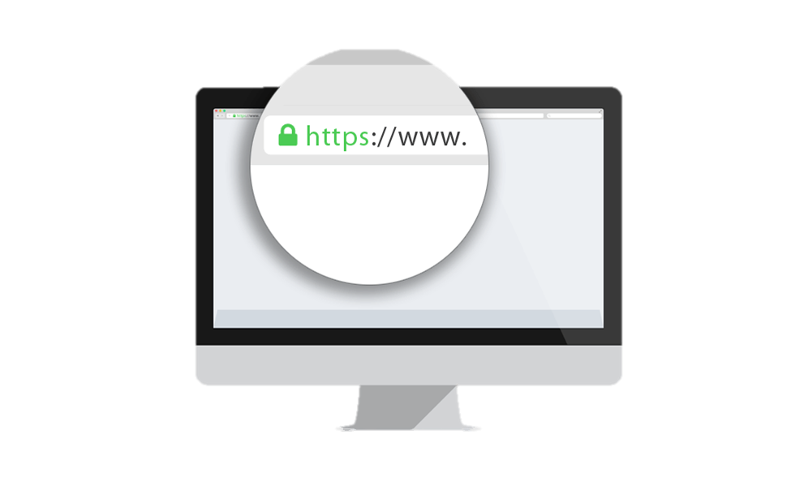
“โครงสร้างพื้นฐานดี สิ่งแวดล้อมไม่มีมลพิษ พัฒนาคนให้มีคุณภาพทุกด้าน
ประสานการมีส่วนร่วมทุกภาคส่วน สร้างชุมชนให้เข้มแข็งและน่าอยู่”
รีบตัดวงจรก่อนภัยถึงตัว
พวกเราช่วยลดปริมาณขยะพลาสติกและโฟมได้อย่างไร ?
ซื้อของน้อยชิ้น
ไม่ต้องใส่ถุง
นำพลาสติกที่ใช้งานแล้ว
กลับมาใช้ซ้ำ
ใช้ผลิตภัณฑ์ที่ใช้ซ้ำได้
เช่น จานกระเบื้อง กระบอกน้ำ ถุงผ้าหรือปิ่นโต
เลือกใช้ผลิตภัณฑ์ทดแทน
ที่ทำจากวัสดุย่อยสลายได้ง่ายตามธรรมชาติ
องค์การบริหารส่วนตำบลปะอาว ขอเชิญร่วมรณรงค์ “ถุงพลาสติกและการใช้ภาชนะโฟมบรรจุอาหาร”ช่วยลดปัญหาโลกร้อน ลดปริมาณขยะมูลฝอย ไม่ทำให้เกิดก๊าซเรือนกระจก ลดการเผาผลาญเชื้อเพลิง และลดการปล่อยก๊าซคาร์บอนไดออกไซด์ พัฒนาความยั่งยืนทางธรรมชาติและสิ่งแวดล้อม พร้อมคืนคุณภาพชีวิตให้สังคม
องค์การบริหารส่วนตำบลปะอาว อำเภอเมือง จังหวัดอุบลราชธานี 34000.
โทร 045-840492 โทรสาร 045-840492 @pa-ao.go.th
อบต.ปะอาว อำเภอเมือง
องค์การบริหารส่วนตำบลปะอาว อำเภอเมือง จังหวัดอุบลราชธานี 34000
โทร 045-840492 โทรสาร 045-840492 palad@pa-ao.go.th
:https://www.pa-ao.go.th/

